Slide 1
Искусные лесные строители
Воспитатель ГБДОУ № 115
Дмитриева Е. И.

Slide 2
Строительство жилища – священный долг каждого животного. Оно служит укрытием от врагов, непогоды, местом отдыха и домом, где будут расти детки. Перед строительством каждой птице необходимо очень многое учесть: особенности местности, возможность использования природного материала, размер и количество яиц, маскировка и т.д. Предлагаю посмотреть на некоторые гнезда известных птиц. Вы наверно и никогда об этом не задумывались, но их архитектура достойна внимания.

Slide 3
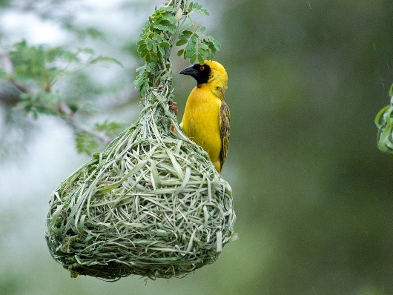
Ткач

Slide 4
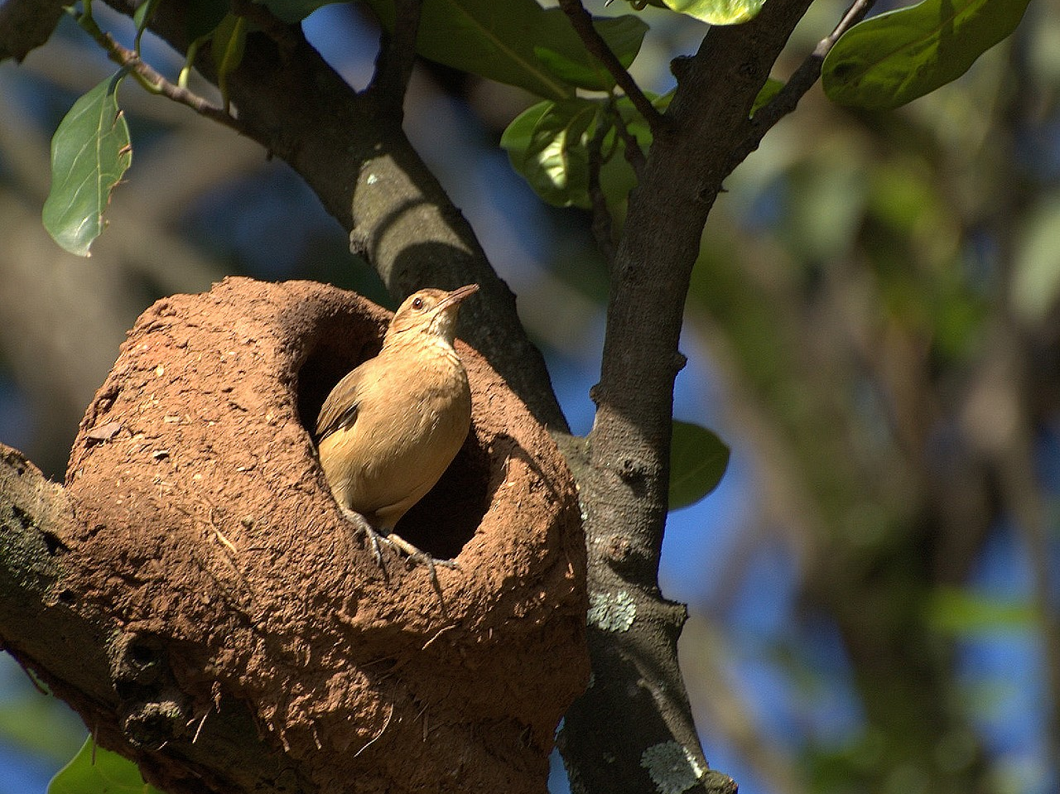
Печник
Для строительства гнезда использует глину.

Slide 5
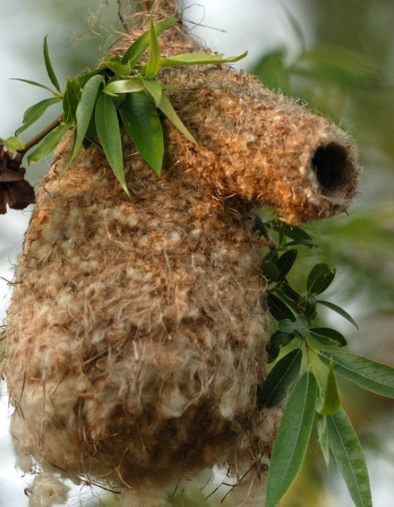
Ремез
Гнездо ремеза.

Slide 6
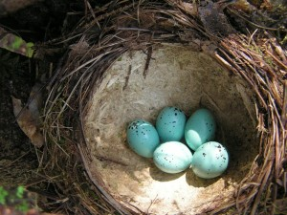
Дрозд отличается способностями к профессиональному строительству. Его гнездо строится в течение трех суток. Их форма – чашеобразная, основание – ветки, а внутреннее покрытие – глина.

Slide 7
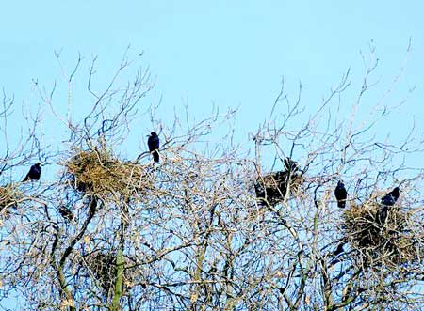
Гнёзда грачей на деревьях .

Slide 8
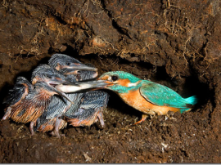
Зимородок выкапывает длинный туннель, в конце которого обустраивает камеру для выращивания потомства. Дно норки птицы утепляет косточками и чешуей рыбы, которая составляет основу рациона.

Slide 9
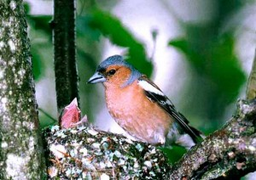
Для зяблика очень важно надежно замаскировать гнездо от врагов, поэтому внешняя отделка состоит из мха и лишайника. Внутри гнездо выстилается пухом и сухими веточками.

Slide 10
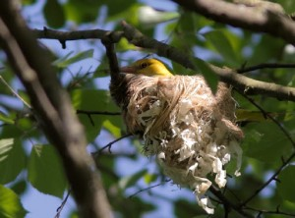
Иволга строит свое жилище в кроне дерева. Выбирая две веточки находящиеся рядом, она обматывает их растительными волокнами, создавая свисающую корзинку.

